Slide 1
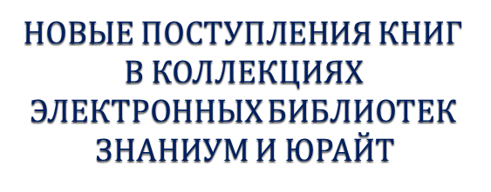
МИРОВАЯ ЭКОНОМИКА и МЕЖДУНАРОДНЫЕ ЭКОНОМИЧЕСКИЕ ОТНОШЕНИЯ

Slide 3
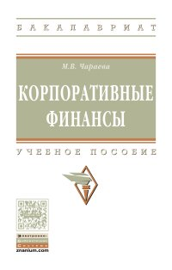
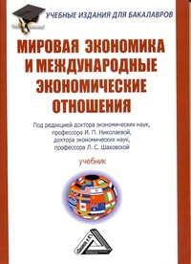
Николаева, И.П. Мировая экономика и международные экономические отношения / И.П. Николаева – Москва : Дашков и К, 2018. - 244 с.
Учебник раскрывает теоретические основы функционирования современного мирового хозяйства и его ключевые проблемы. Материал представлен с использованием статистических данных, исторических справок по тем или иным вопросам развития мировой экономики, а также с применением логических таблиц и рисунков. Для студентов бакалавриата, обучающихся по направлению подготовки "Экономика", магистрантов, аспирантов и преподавателей. Учебник особенно полезен для заочной и сокращенной форм обучения.
http://
Режим доступа: http://znanium.com/bookread2.php?book=415029

Slide 4
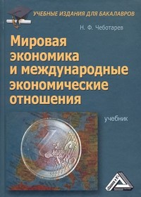
Чеботарев, Н.Ф. Мировая экономика и международные экономические отношения / Н.Ф. Чеботарев – Москва : Дашков и К, 2017. - 352 с.
Учебник написан в соответствии с требованиями Федерального государственного образовательного стандарта высшего профессионального образования третьего поколения. В нем изложены основы теории и практики функционирования мировой экономики как хозяйственной системы, в которой интегрирующую роль играют международные экономические отношения: международная интеграция, международная торговля, международные услуги и др. Для студентов бакалавриата, а также преподавателей вузов.
http://
Режим доступа: http://znanium.com/bookread2.php?book=430217

Slide 5
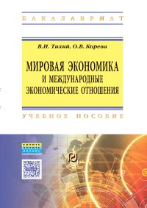
Тихий, В.И. Мировая экономика и международные экономические отношения : учеб. пособие / В.И. Тихий, О.В. Корева. — Москва : РИОР : ИНФРА-М, 2018. — 259 с.
В учебном пособии рассматриваются теоретические вопросы функционирования мировой экономики и закономерности развития международных экономических отношений. Изучены особенности мирового хозяйства. Особое внимание уделяется месту России в мировой экономике и международных экономических отношениях. Подробно проанализирована сущность международных экономических отношений, приводится классификация стран по их положению в мировой экономике.
Режим доступа: http://znanium.com/bookread2.php?book=942761

Slide 6
Мировая экономика и международные экономические отношения : практикум / под ред. В.К. Поспелова; — Москва : Вузовский учебник : ИНФРА-М, 2018. — 136 с.
Практикум подготовлен коллективом кафедры «Мировая экономика и международный бизнес» ФГОБУ ВО «Финансовый университет при Правительстве Российской Федерации» Предназначен для студентов бакалавриата. В практикуме содержатся задания по основным проблемам современного мирового хозяйства и международных экономических отношений. Предложенные задания основываются на принципах компетентностного подхода.
http://
Режим доступа: http://znanium.com/bookread2.php?book=926578

Slide 7
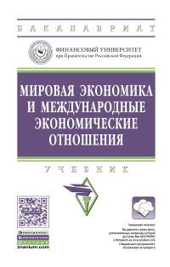
Мировая экономика и международные экономические отношения : учебник / под ред. В.К. Поспелова; — Москва : ИНФРА-М, 2018. — 370 с.
В учебнике рассматриваются проблемы мировой экономики и международных экономических отношений начала XXI века. Выделены блоки мировой экономики: основные субъекты и ресурсная база мировой экономики, проблемы неравномерности экономического развития стран; в блоке международных экономических отношений основное внимание уделено вопросам международной торговли, международного движения факторов производства, экономической интеграции, международным валютно-кредитным отношениям, проблеме внешней задолженности.
http://
Режим доступа: http://znanium.com/bookread2.php?book=926772

Slide 8
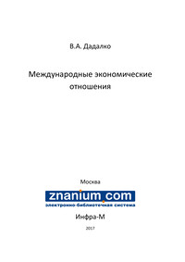
Дадалко, В.А. Международные экономические отношения / В.А. Дадалко – Москва : ИНФРА-М, 2017. - 488 с.
Пособие представляет собой систематизированный курс международных экономических отношений как составной части современной экономической теории. В основе лежит комплексный подход к рассмотрению МЭО — эволюция МЭО и место их в системе международных отношений, теория МЭО, исторический аспект и особенности современного этапа развития. Систематизированы различные теоретические позиции с целью применения вариантного подхода к проблемам МЭО.
http://
Режим доступа: http://znanium.com/bookread2.php?book=881310

Slide 9
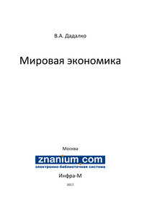
Дадалко, В.А. Мировая экономика: Учебное пособие / В.А. Дадалко – Москва : ИНФРА-М, 2017. - 592 с.
В учебном пособии рассматриваются структура, закономерности функционирования мировой экономики на современном этапе развития. Учебное пособие подготовлено в соответствии с типовой программой «Мировая экономика». Излагаемые теоретические вопросы подкреплены эмпирическими данными. Предназначено для студентов вузов, аспирантов, преподавателей, а также для всех, кто интересуется вопросами развития мирового хозяйства.
http://
Режим доступа: http://znanium.com/bookread2.php?book=814340

Slide 11
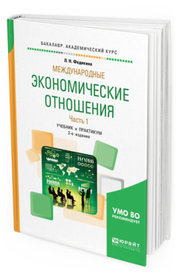
Федякина, Л. Н. Международные экономические отношения в 2 ч. Ч. 1 : учебник и практикум для академ. бакалавриата / Л. Н. Федякина. — 2-е изд., пер. и доп. — Москва : Юрайт, 2018. — 181 с.
Учебник подготовлен на основе курса лекций, более 40 лет читаемых автором на экономическом факультете Российского университета дружбы народов (РУДН). В учебнике рассматриваются теоретические основы и принципы, механизмы и практика осуществления международных экономических отношений в условиях глобализации; международная торговля товарами и услугами; международный обмен факторами производства; международная валютная система.
http://
Режим доступа: https://biblio-online.ru/viewer/mezhdunarodnye-ekonomicheskie-otnosheniya-v-2-ch-chast-1-424243#page/1

Slide 12
Федякина, Л. Н. Международные экономические отношения в 2 ч. Часть 2 : учебник и практикум для академ. бакалавриата / Л. Н. Федякина. — 2-е изд., пер. и доп. — Москва : Юрайт, 2018. — 374 с.
Учебник подготовлен на основе курса лекций, более 40 лет читаемых автором на экономическом факультете Российского университета дружбы народов (РУДН). В учебнике рассматриваются теоретические основы и принципы, механизмы и практика осуществления международных экономических отношений в условиях глобализации; международная торговля товарами и услугами; международный обмен факторами производства; международная валютная система.
http://
Режим доступа: https://biblio-online.ru/viewer/mezhdunarodnye-ekonomicheskie-otnosheniya-v-2-ch-chast-2-424244#page/1

Slide 13
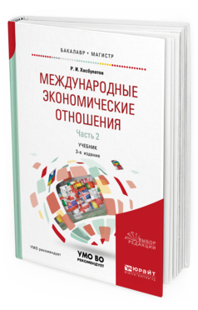
Хасбулатов, Р. И. Международные экономические отношения в 3 ч. Ч. 2 : учебник для бакалавриата и магистратуры / Р. И. Хасбулатов. — 3-е изд., пер. и доп. — Москва : Юрайт, 2018. — 337 с.
Учебник содержит богатейший теоретический и фактический материал по международным экономическим отношениям, их динамике в кризисный и посткризисный периоды. Автор использовал актуальные данные ЮНКТАД, доклады ООН, корпоративную статистику. Учебник написан живым, доступным языком, содержит большое количество таблиц, оригинальных авторских схем и диаграмм, иллюстрирующих материал.
http://
Режим доступа: https://biblio-online.ru/viewer/mezhdunarodnye-ekonomicheskie-otnosheniya-v-3-ch-chast-2-428775#page/1

Slide 14
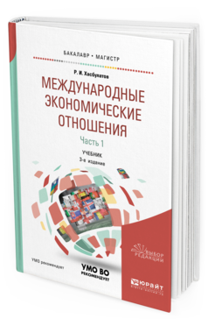
Хасбулатов, Р. И. Международные экономические отношения в 3 ч. Ч. 1 : учебник для бакалавриата и магистратуры / Р. И. Хасбулатов. — 3-е изд., пер. и доп. — Москва : Юрайт, 2018. — 337 с.
Учебник содержит богатейший теоретический и фактический материал по международным экономическим отношениям, их динамике в кризисный и посткризисный периоды. Автор использовал актуальные данные ЮНКТАД, доклады ООН, корпоративную статистику. Учебник написан живым, доступным языком, содержит большое количество таблиц, оригинальных авторских схем и диаграмм, иллюстрирующих материал.
http://
http://
Режим доступа: https://biblio-online.ru/viewer/mezhdunarodnye-ekonomicheskie-otnosheniya-v-3-ch-chast-1-428773#page/1

Slide 15
Хасбулатов, Р. И. Международные экономические отношения в 3 ч. Часть 3 : учебник для бакалавриата и магистратуры / Р. И. Хасбулатов. — 3-е изд., пер. и доп. — Москва : Юрайт, 2018. — 362 с.
Учебник содержит богатейший теоретический и фактический материал по международным экономическим отношениям, их динамике в кризисный и посткризисный периоды. Автор использовал актуальные данные ЮНКТАД, доклады ООН, корпоративную статистику. Учебник написан живым, доступным языком, содержит большое количество таблиц, оригинальных авторских схем и диаграмм, иллюстрирующих материал.
Режим доступа: https://biblio-online.ru/viewer/mezhdunarodnye-ekonomicheskie-otnosheniya-v-3-ch-chast-3-428774#page/1

Slide 16
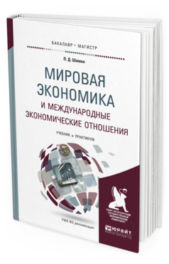
Шимко, П. Д. Мировая экономика и международные экономические отношения : учебник и практикум для бакалавриата и магистратуры /
П. Д. Шимко ; под ред. И. А. Максимцева. — Москва : Юрайт,
2018. — 392 с.
Экономические отношения охватывают практически все страны мира. Автаркия — политика самостоятельности, изолированности от мировой экономики — невозможна для государства современного типа. Разобраться в мировом хозяйстве поможет учебник, который Вы держите в руках. Он состоит из двух частей: в первой дается база для анализа международных экономических отношений, которая подробнее, на большом количестве примеров раскрывается во второй части.
Режим доступа: https://biblio-online.ru/viewer/mirovaya-ekonomika-i-mezhdunarodnye-ekonomicheskie-otnosheniya-413162#page/1

Slide 17
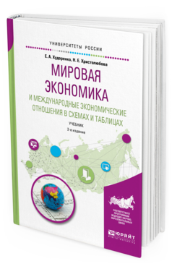
Худоренко, Е. А. Мировая экономика и международные экономические отношения в схемах и таблицах : учебник для вузов / Е. А. Худоренко, Н. Е. Христолюбова. — 2-е изд., испр. и доп. — Москва : Юрайт, 2018. — 266 с.
Учебник для вузов «Мировая экономика и международные экономические отношения в схемах и таблицах» представляет собой оригинальный полный курс дисциплины «Мировая экономика» в виде системы взаимосвязанных и взаимно дополняемых структурно-логических схем, таблиц и графиков, отражающих основные мировые теории, тенденции развития мировой экономики в XXI в., международное движение факторов производства, основные проблемы социально-экономического развития стран мирового хозяйства
Режим доступа: https://biblio-online.ru/viewer/mirovaya-ekonomika-i-mezhdunarodnye-ekonomicheskie-otnosheniya-v-shemah-i-tablicah-415650#page/1

Slide 18
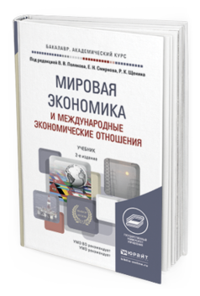
Мировая экономика и международные экономические отношения : учебник для академического бакалавриата / В. В. Поляков и др.— Москва : Юрайт, 2018. — 363 с.
В учебнике рассматриваются теоретические и практические аспекты международных экономических отношений. Материал направлен на содействие в принятии ответственных и эффективных решений в практической работе. В книге приводится обширный статистический материал, представленный в таблицах и рисунках. Рассмотрен глобальный экономический кризис 2007 2011 гг. В каждой главе выделены основные понятия и термины.
Режим доступа: https://biblio-online.ru/viewer/mirovaya-ekonomika-i-mezhdunarodnye-ekonomicheskie-otnosheniya-412784#page/1

Slide 19
АБОНЕМЕНТ УЧЕБНОЙ ЛИТЕРАТУРЫ ПРЕДЛАГАЕТ КНИЖНУЮ ВЫСТАВКУ
МИРОВАЯ ЭКОНОМИКА
НАШ АДРЕС: КАМЕНСКАЯ, 56, к. 8.

